Slide 1

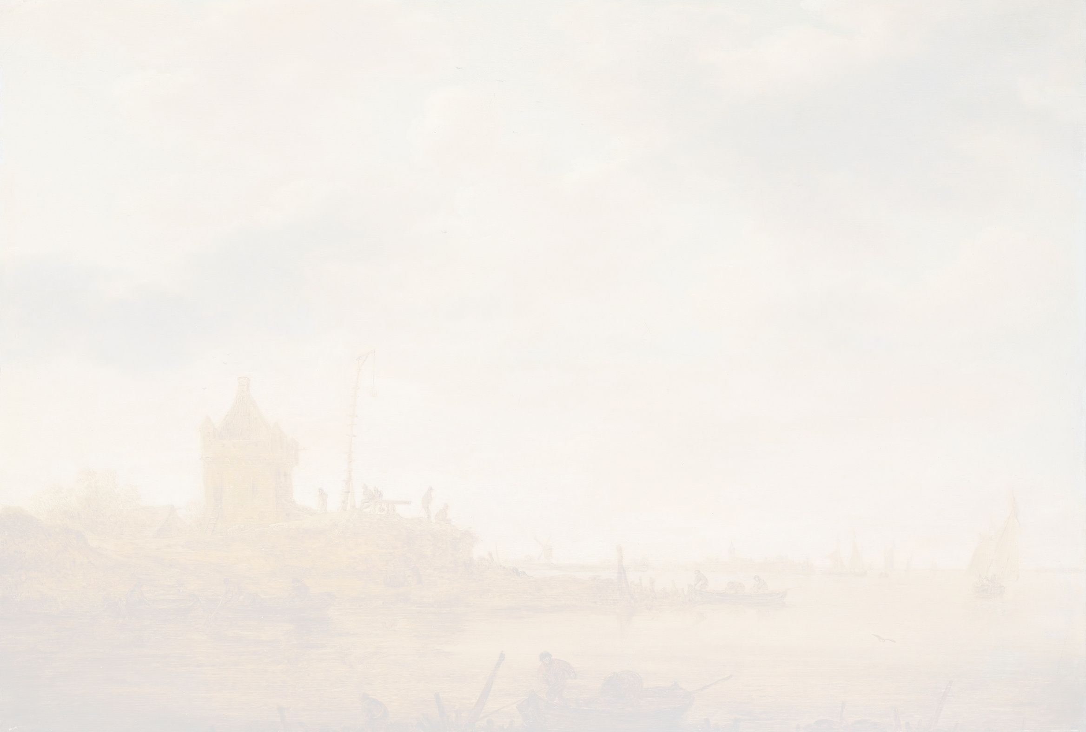
L'écriture chinoise : un art millénaire
au cœur de l'architecture et de la culture
Henry Moustapha Ngom
Mouhamadou Moustapha Niang

Slide 2
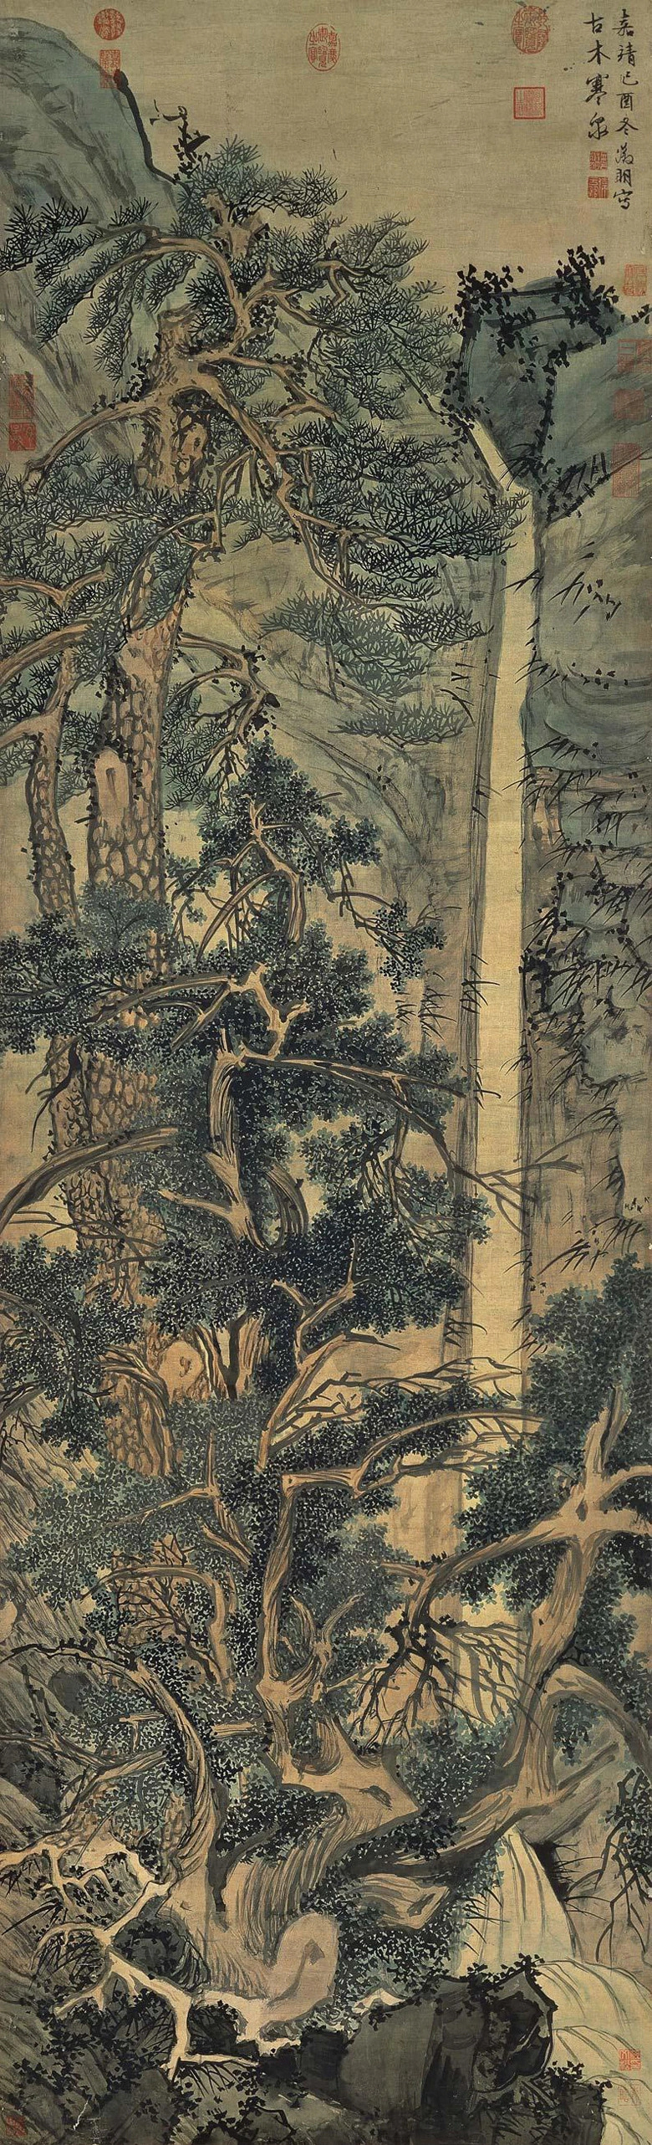
Plan
I- Origine et évolution de l’écriture chinoise
II- L’écriture et l’Architecture
III- L’écriture et les Arts
IV- Influence de l’écriture sur les autres cultures

Slide 3
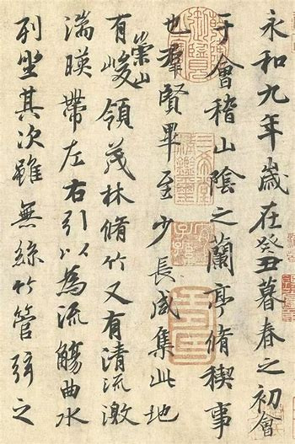
Introduction
L’écriture chinoise, parmi les systèmes d’écriture les plus anciens et captivants encore en usage, a vu le jour il y a plus de 3500 ans sous la dynastie Shang. Partant de pictogrammes simples représentant la nature, elle s’est transformée au gré des dynasties, adoptant des formes comme le style sigillaire ou clérical, pour aboutir au style régulier, toujours d’actualité. Son influence s'étend sur toutes les formes d'art, y compris l'architecture et l'urbanisme.
calligraphie de 王羲之 (Wáng Xīzhī), célèbre calligraphe de la dynastie Jin.

Slide 4
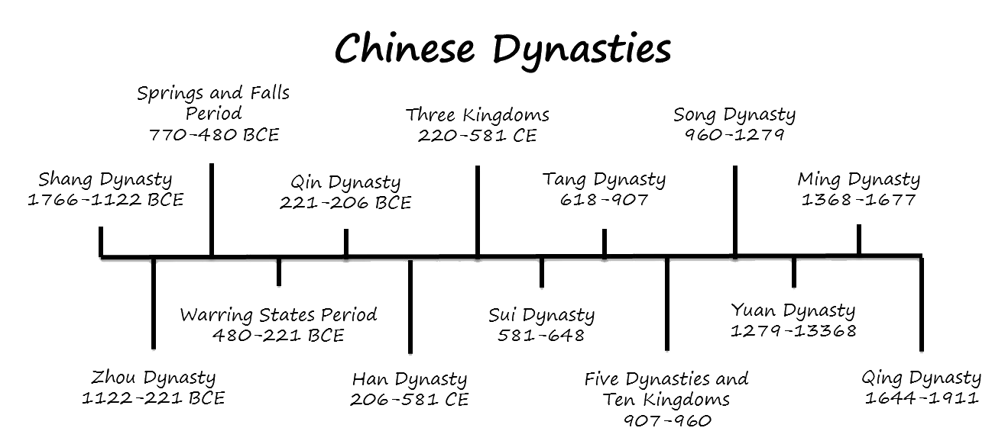

Slide 5
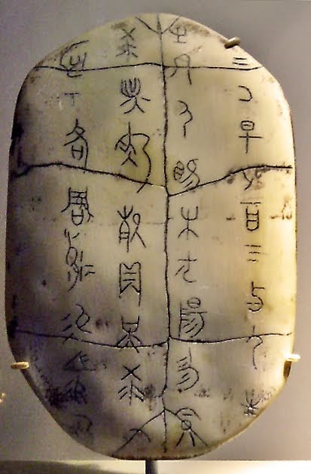
I- Origine et évolution de l’écriture chinoise
1- Origine
Les premières traces d'écriture chinoise datent de la dynastie Shang (1600-1046 av. J.-C.), avec les premières inscriptions découvertes sur des os oraculaires et des carapaces de tortues, appelées jiaguwen. Ces caractères primitifs, souvent pictographiques, représentaient des objets ou des concepts simples, comme le soleil (日) ou la montagne (山), et servaient à des fins divinatoires.

Slide 6
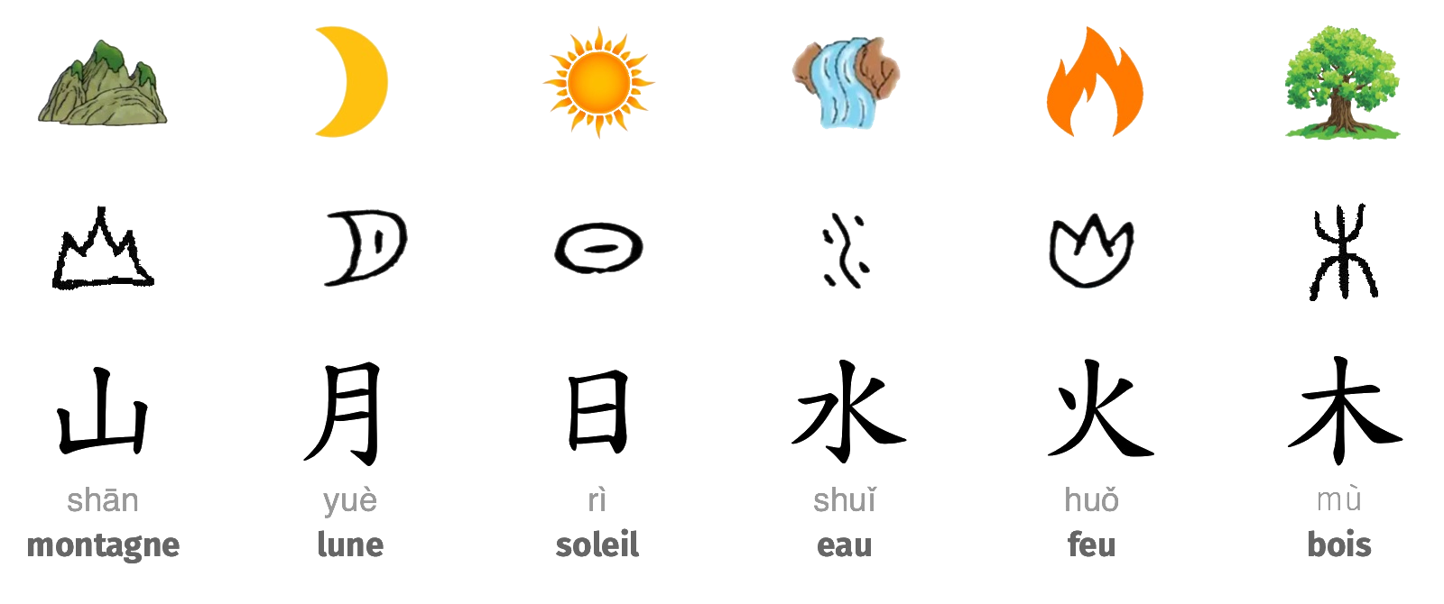

Slide 7
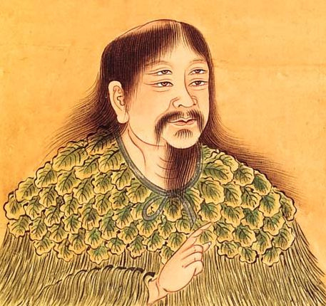
Selon les légendes, l’inventeur de la langue chinoise: Cang Jie (仓颉).
Selon les légendes, l’inventeur de la langue chinoise se nommerait Cang Jie (仓颉).
On dit qu’il était l’un des ministres de l’empereur Huangdi, aussi appelé l’Empereur jaune (2697 – 2599). Cang Jie aurait eu quatre yeux qui lui permettaient de « voir » et de « savoir » mieux que quiconque.
En observant les empreintes des animaux au sol, Cang Jie aurait compris comment transcrire les idées et les choses avec des symboles distinctifs.
Satisfait du travail effectué par son ministre, l’Empereur jaune aurait promulgué l’usage de ces symboles dans tout le pays. C’est ainsi que seraient nés les premiers caractères…

Slide 8
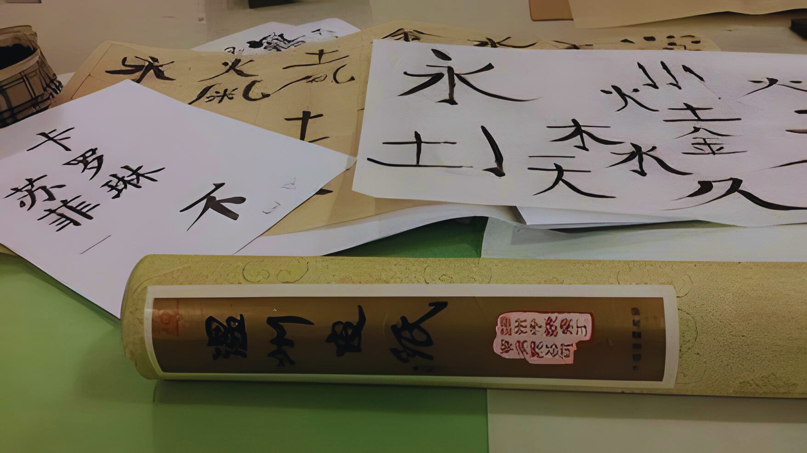
2-Évolution : Les Styles d'écriture
L'écriture a connu une évolution significative à travers les dynasties, passant de formes pictographiques à des caractères stylisés, chaque style reflétant les changements sociaux, culturels et technologiques de son époque. Sous les dynasties Zhou et Qin, l'écriture s'est transformée avec l'introduction du style sigillaire (zhuanshu) et la réforme de Qin Shi Huang, qui a unifié les systèmes régionaux. Par la suite, le style clérical (lishu) et le style régulier (kaishu) sous les Han ont affiné l'écriture, ce dernier formant la base de l'écriture manuscrite moderne.

Slide 9
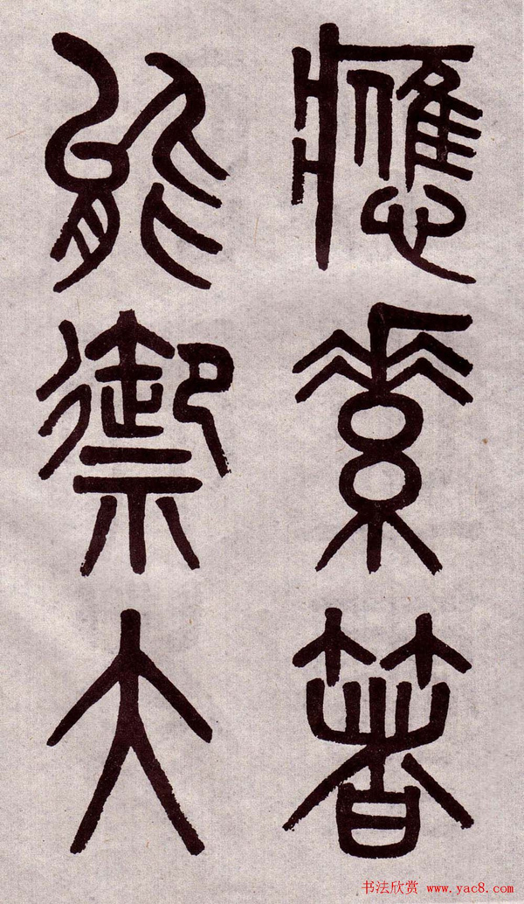
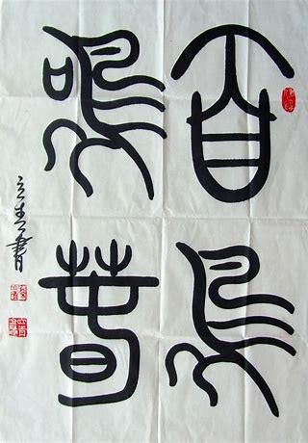
Style du sceau (zhuanshu 篆书)
Le zhuanshu, ou style du sceau, est une écriture chinoise ancienne et élégante, standardisée sous la dynastie Qin. Elle se caractérise par des traits uniformes, une structure équilibrée et un aspect décoratif. Utilisée pour les sceaux officiels et les inscriptions importantes, elle se décline en grand sceau (dazhuan 大篆) et en petit sceau (xiaozhuan 小篆). Bien que complexe et peu pratique pour l'écriture quotidienne, elle reste une forme d'art respectée.
Le grand sceau (dazhuan 大篆)
Le petit sceau (xiaozhuan 小篆)
C’est l'ensemble des formes d'écriture chinoise antérieures à l'unification de la dynastie Qin. Il s'est développé principalement sous la dynastie Zhou, se manifestant sur des bronzes et des tambours de pierre. Caractérisé par une diversité de formes, il reflète les variations régionales et les premières étapes d'évolution de l'écriture.
Elle se caractérise par des traits uniformes et élégants, remplaçant les variations régionales du grand sceau. Utilisée pour les inscriptions officielles et les sceaux impériaux, elle a facilité la communication à travers l'empire. Bien qu'elle ne soit plus utilisée au quotidien, elle reste une forme d'art respectée dans la calligraphie.

Slide 10
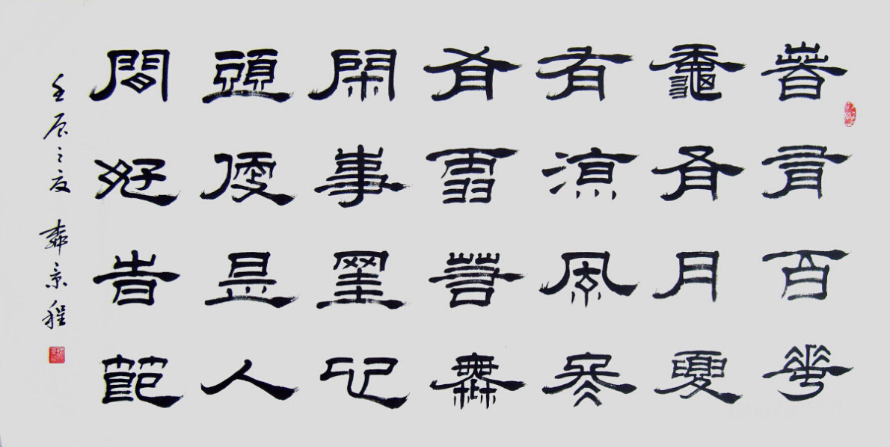
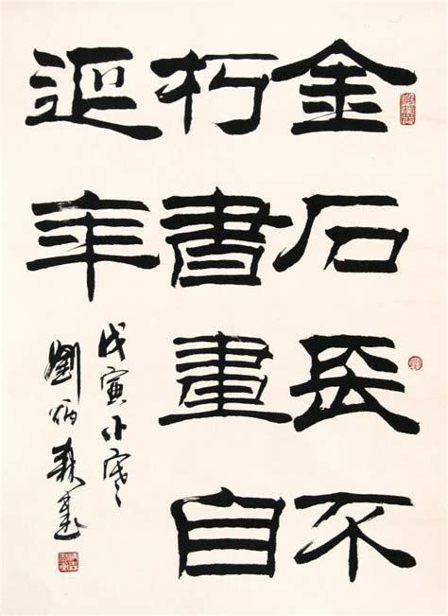
Style des scribes (lishu 隶书)
Le lishu, ou style des scribes, a émergé sous la dynastie Han (206 av. J.-C. - 220 ap. J.-C.) pour faciliter l'écriture rapide. Évoluant du zhuanshu, il se caractérise par des traits anguleux et rectilignes, simplifiant les caractères. Utilisé pour les documents officiels, il a servi de base au kaishu, marquant une transition cruciale vers une écriture plus fonctionnelle.

Slide 11
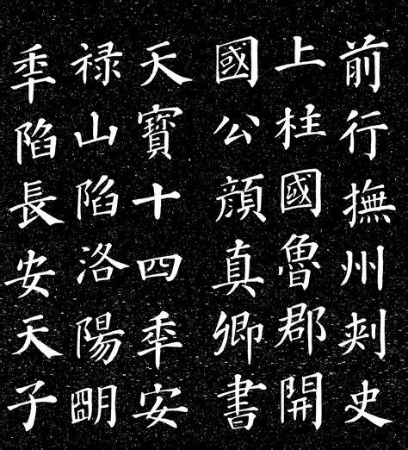

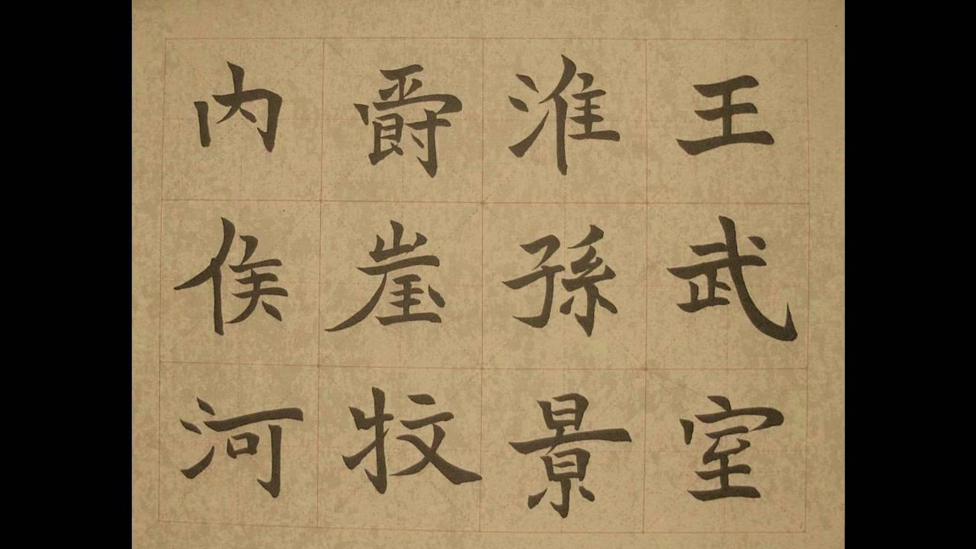
Style régulier (kaishu 楷书)
Le kaishu (楷书) est la forme standardisée de l'écriture chinoise, développée sous la dynastie Han et perfectionnée sous la dynastie Tang. Il se caractérise par des traits clairs et équilibrés, servant de modèle pour l'apprentissage de l'écriture. Utilisé dans les documents officiels, il combine lisibilité et esthétique, et demeure une importante forme d'art calligraphique.

Slide 12
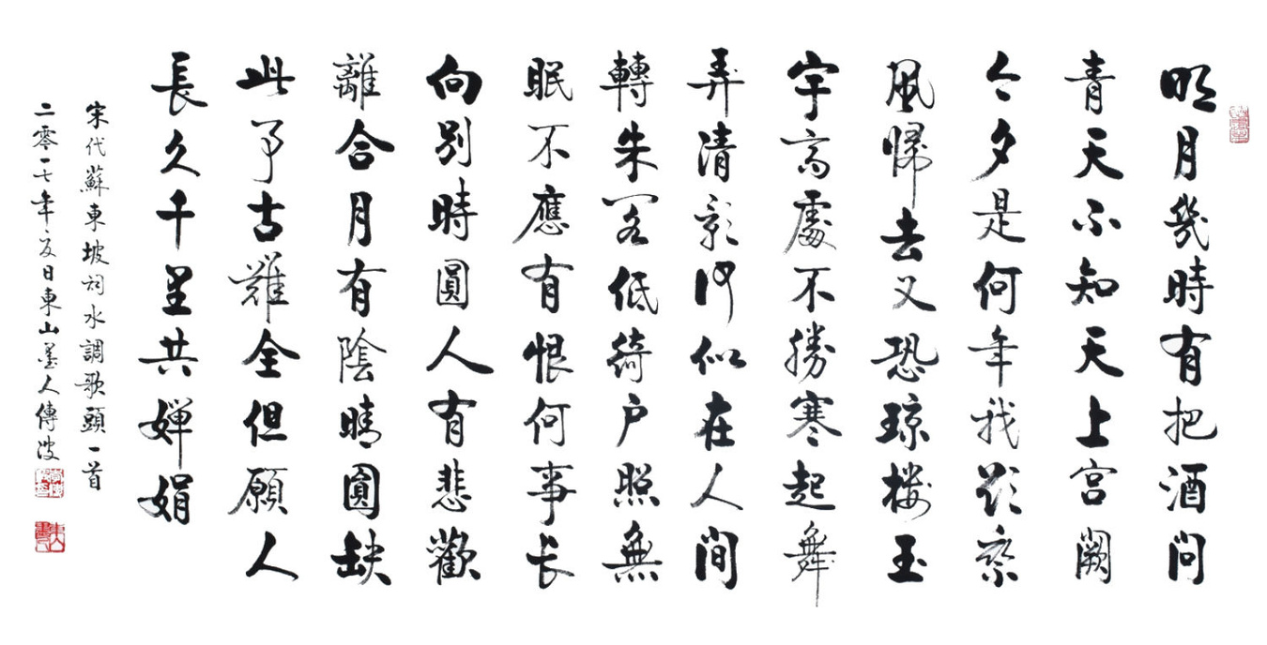
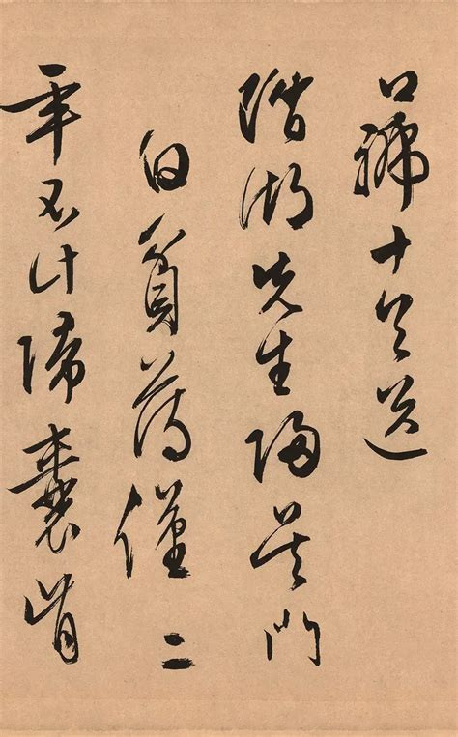
Style courant (xingshu 行书)
Le xingshu (行书) est un style semi-cursif, avec des traits naturellement liés qui reflètent la personnalité du calligraphe. Utilisé pour l'écriture informelle, il permet une grande liberté d'expression tout en restant lisible. Il est considéré comme un équilibre parfait entre la lisibilité et l'expression artistique. Apparu durant la dynastie Han, il a atteint son apogée grâce à des calligraphes comme Wang Xizhi.

Slide 13
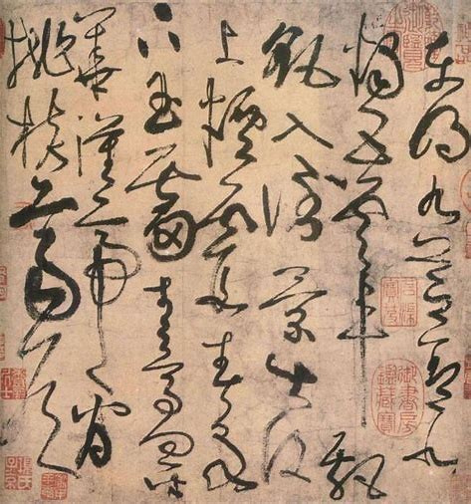
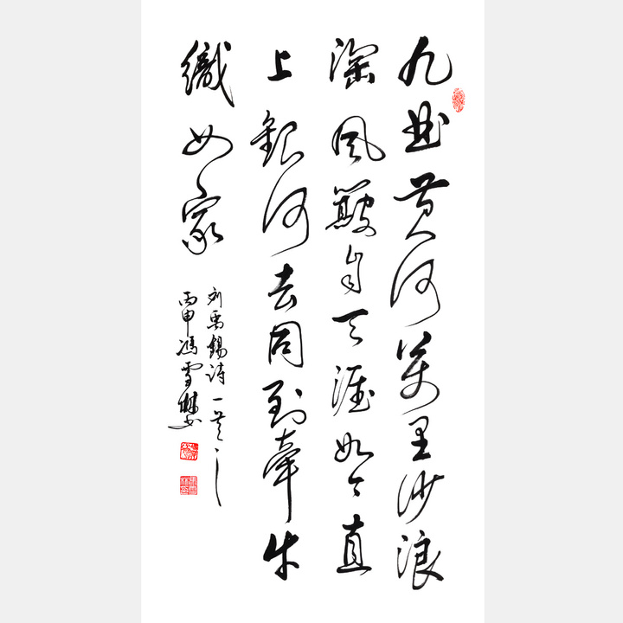
Le style cursif, ou caoshu (草书)
Le caoshu (草书), ou style cursif, est l'expression la plus libre de la calligraphie chinoise. Caractérisé par des traits fluides et liés, il privilégie l'émotion et l'expression personnelle au détriment de la lisibilité. Réservé aux calligraphes experts, il incarne la virtuosité et la créativité, atteignant son apogée sous la dynastie Tang, avec des calligraphes célèbres comme Zhang Xu et Huaisu.

Slide 14
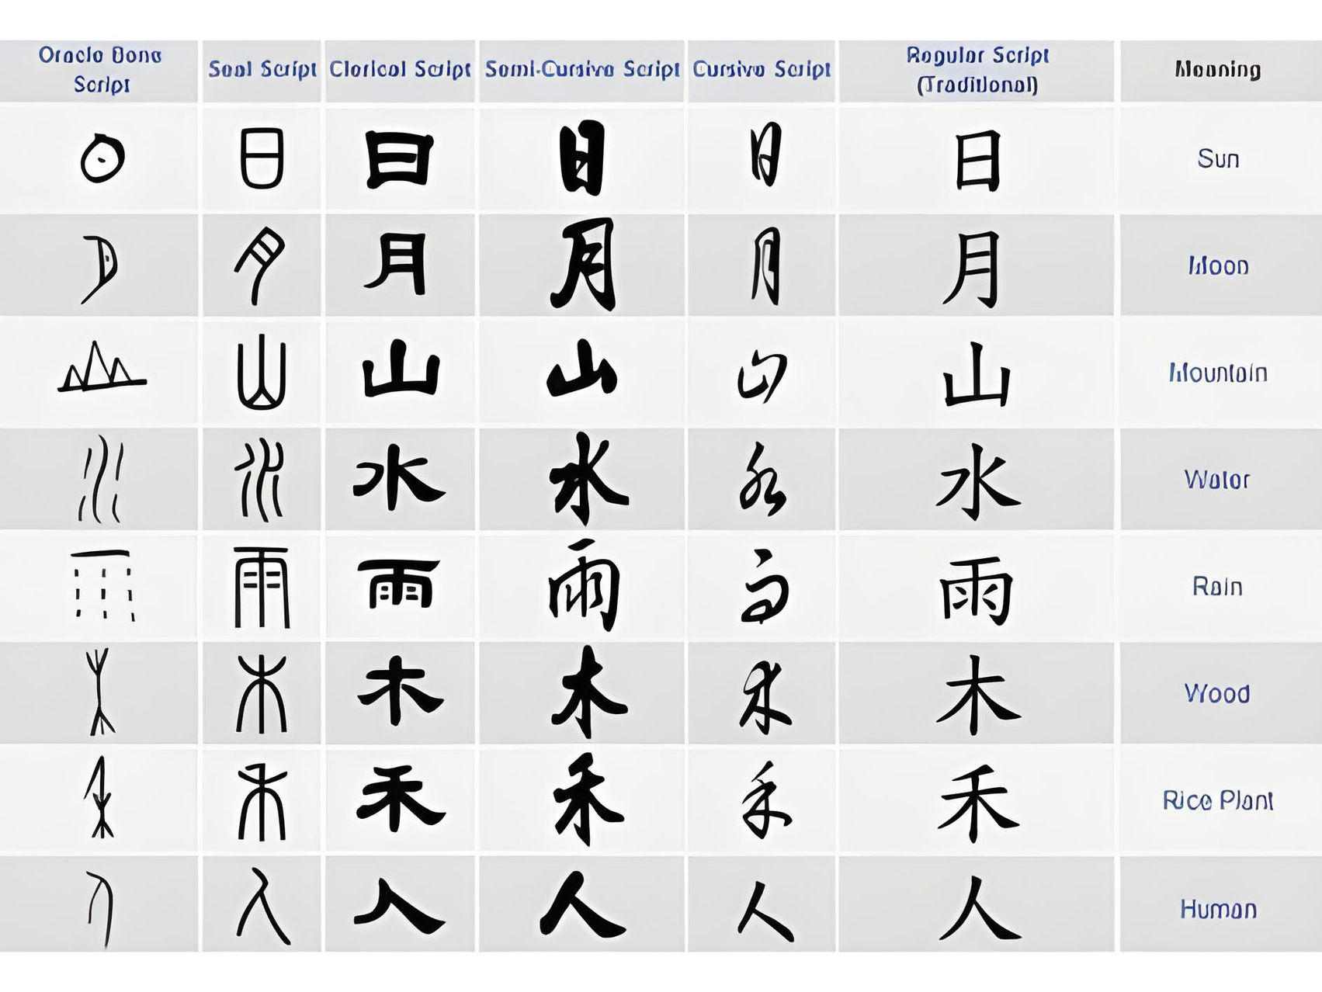

Slide 15
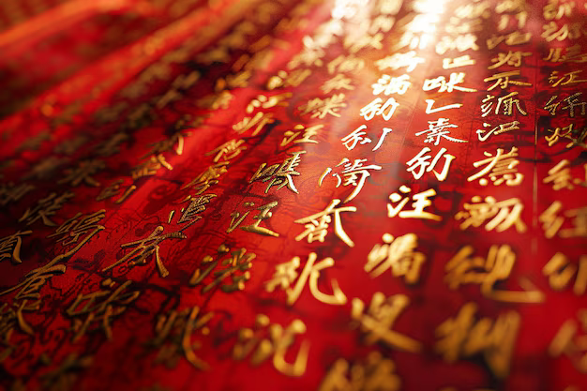
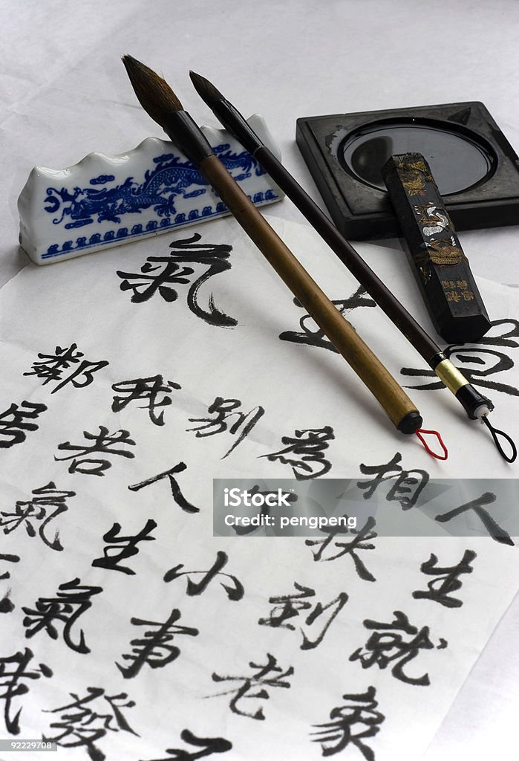
II- L’écriture etLes Arts
1-La calligraphie : un art à part entière
La calligraphie chinoise transcende l'écriture pour devenir un art visuel majeur. Elle exige une maîtrise technique rigoureuse et exprime l'individualité du calligraphe à travers des styles variés. Les grands calligraphes ont marqué l'histoire par leurs œuvres uniques.

Slide 16
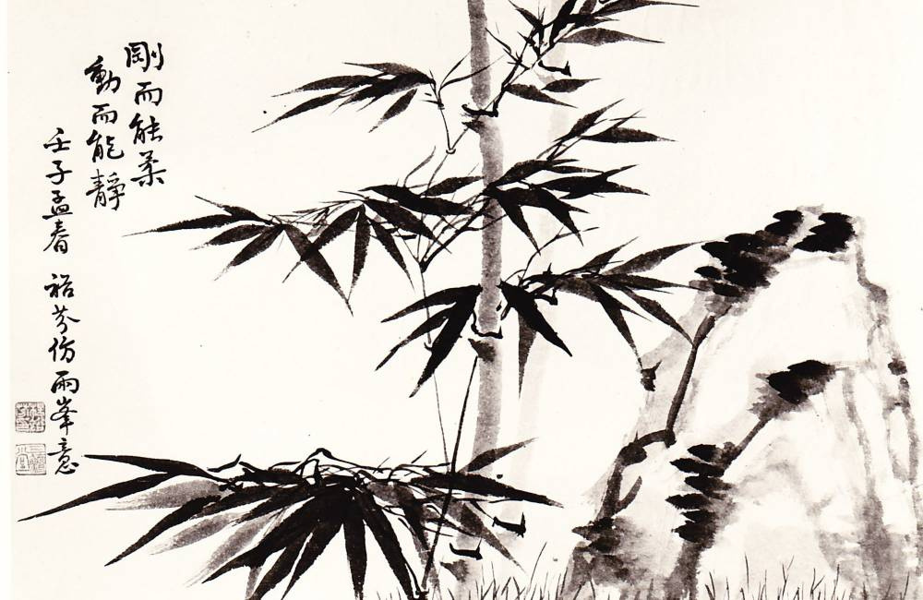
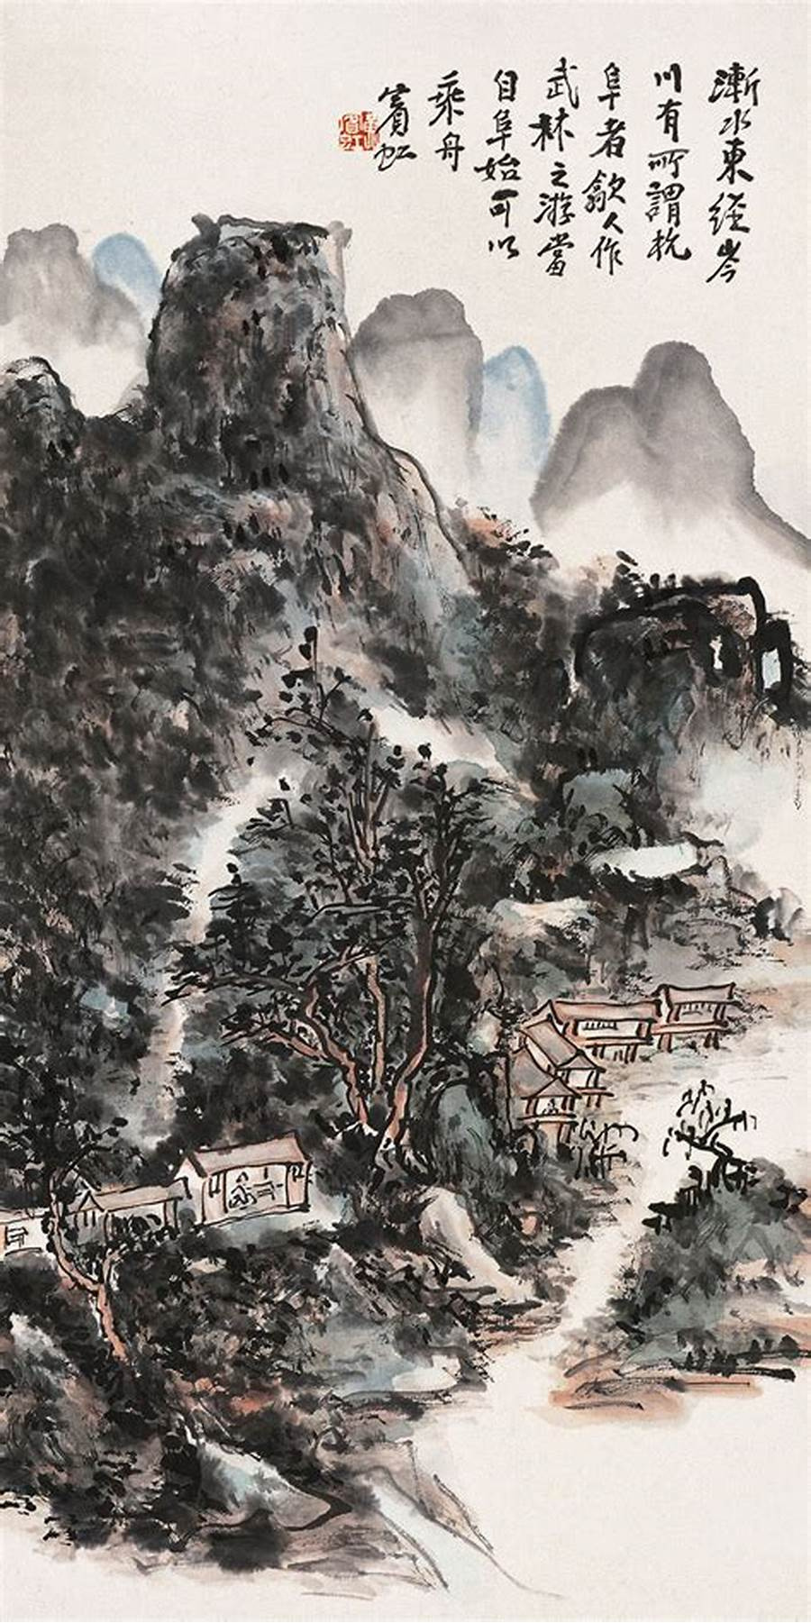
2-L'écriture et la peinture : une union harmonieuse
Calligraphie et peinture chinoise partagent des principes esthétiques, intégrant souvent des inscriptions calligraphiques dans les peintures. Les paysages (shan shui) illustrent parfaitement cette union, où calligraphie et peinture se complètent, enrichissant l'expérience esthétique.

Slide 17
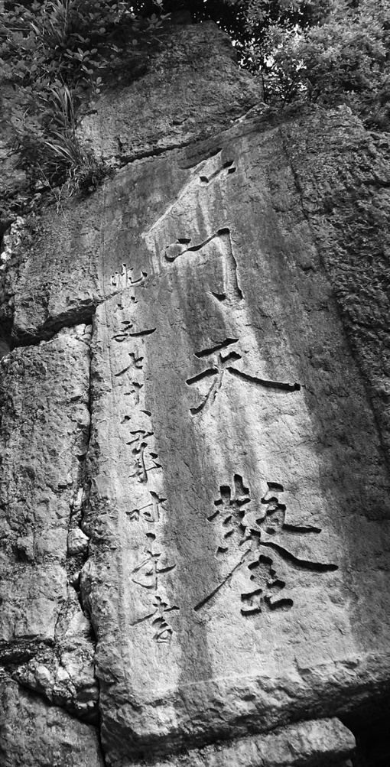
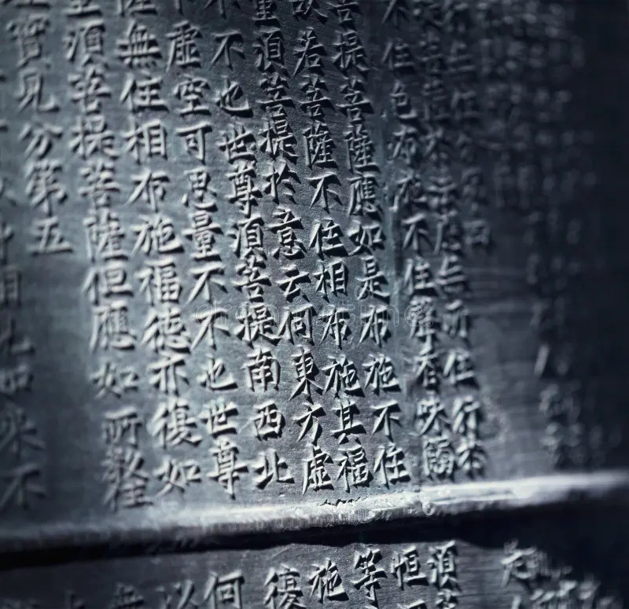
3- L'écriture et la sculpture :
une dimension historique
Les inscriptions calligraphiques sur les sculptures, notamment bouddhistes et stèles, ajoutent une dimension historique et culturelle. Elles fournissent des informations sur l'origine et la signification des œuvres, renforçant leur expression spirituelle ou émotionnelle.

Slide 18
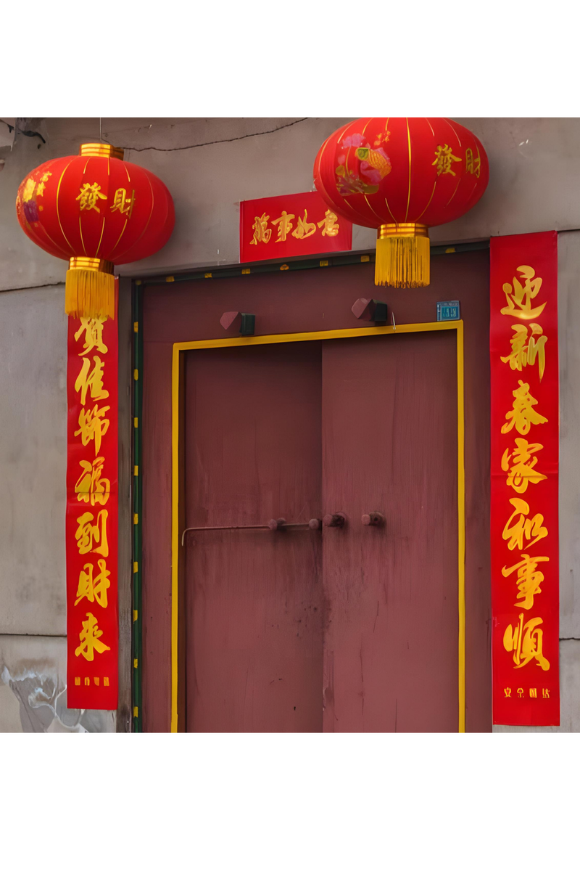
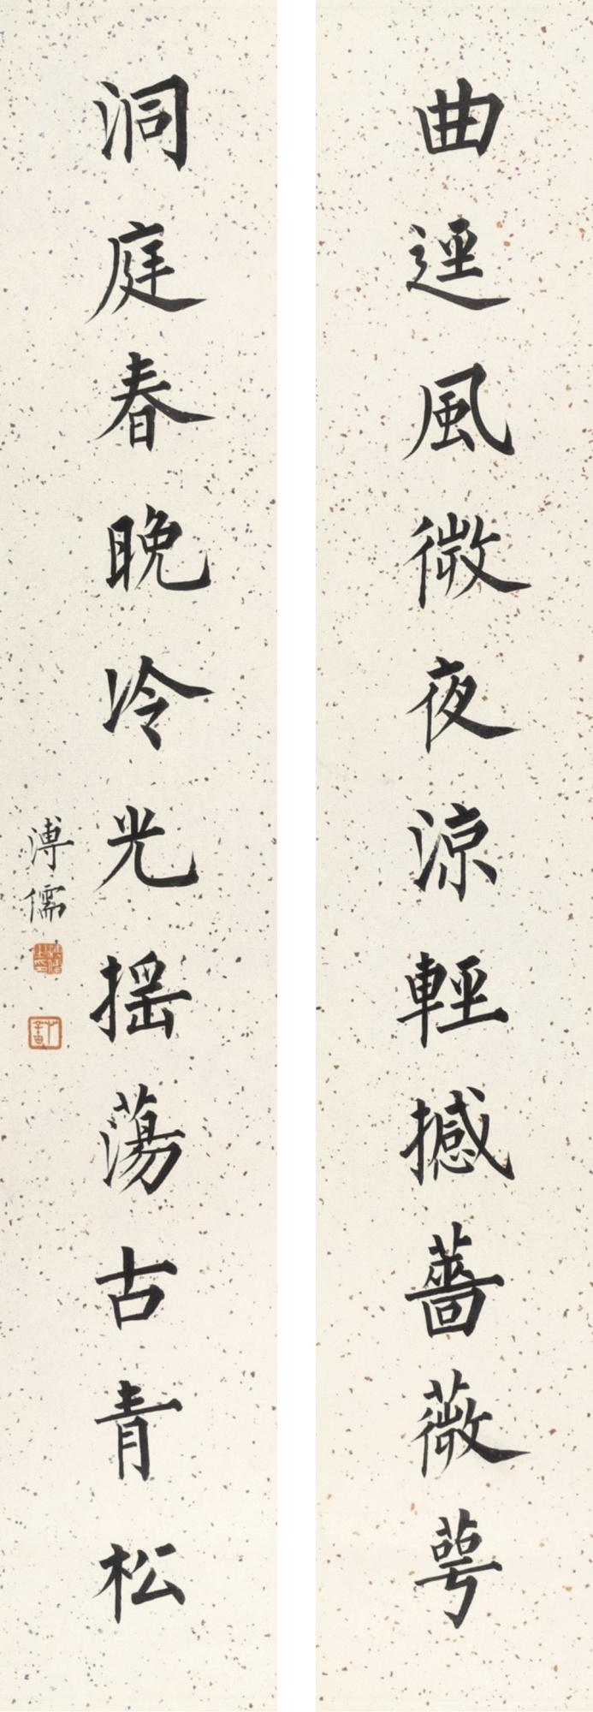
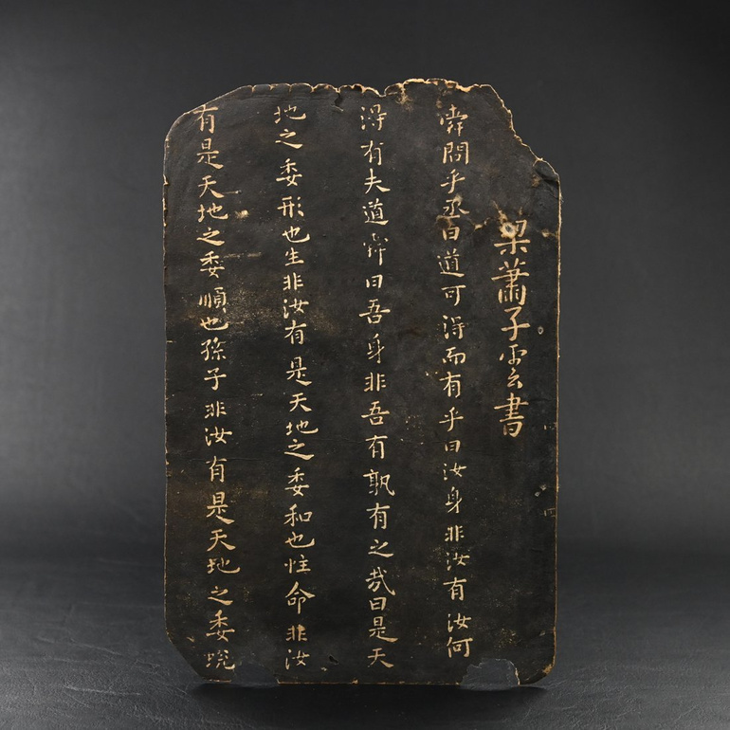
III- L’écriture et l’Architecture
Les couplets calligraphiés (对联, duìlián)
1- Calligraphie dans la décoration des bâtiments
En Chine, la calligraphie s’invite souvent sur les édifices traditionnels. On la voit sur les poutres, les colonnes ou les plaques des temples, palais et maisons anciennes. Elles portent des vœux de chance, de longévité ou d’harmonie, tout en reflétant des idéaux confucéens, taoïstes ou bouddhistes.
Les couplets calligraphiés (对联, duìlián)
Des stèles gravées dans les jardins ou les cours

Slide 19
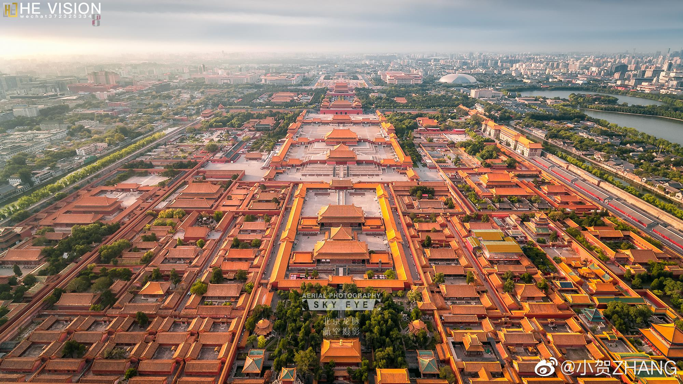
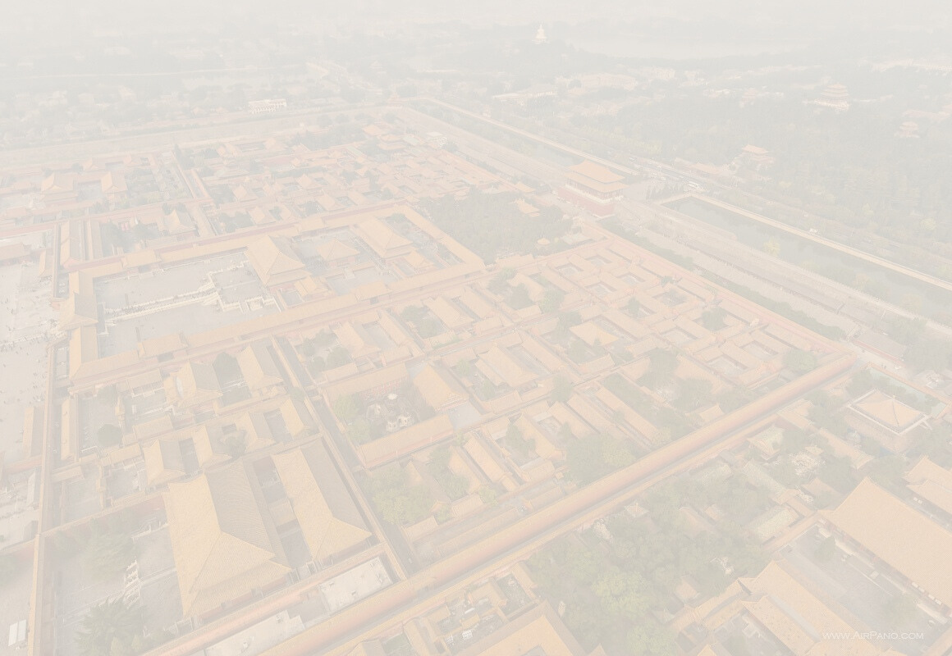
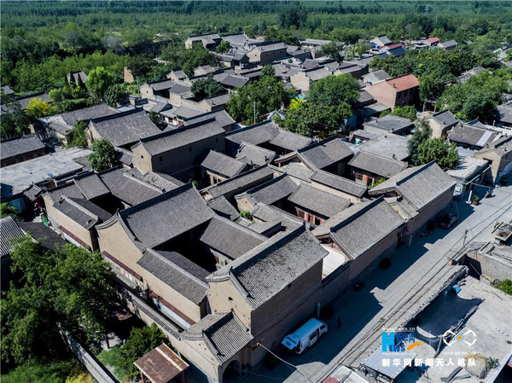
2- Caractères comme source d’inspiration architecturale
Certains caractères chinois influencent directement les formes des bâtiments. Le caractère 口 (kǒu, « ouverture ») évoque les cours carrées ou rectangulaires des siheyuan, ces demeures traditionnelles. De même, 中 (zhōng, « centre ») souligne l’importance de la symétrie et de l’alignement central, comme dans la Cité interdite, où tout converge vers l’empereur, incarnation de l’équilibre universel.

Slide 20
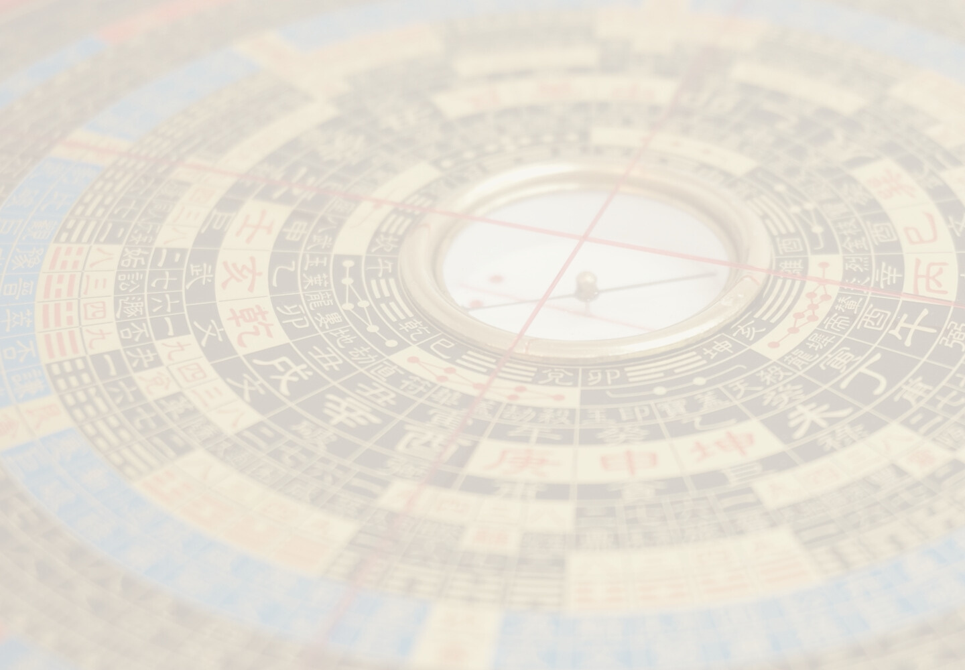
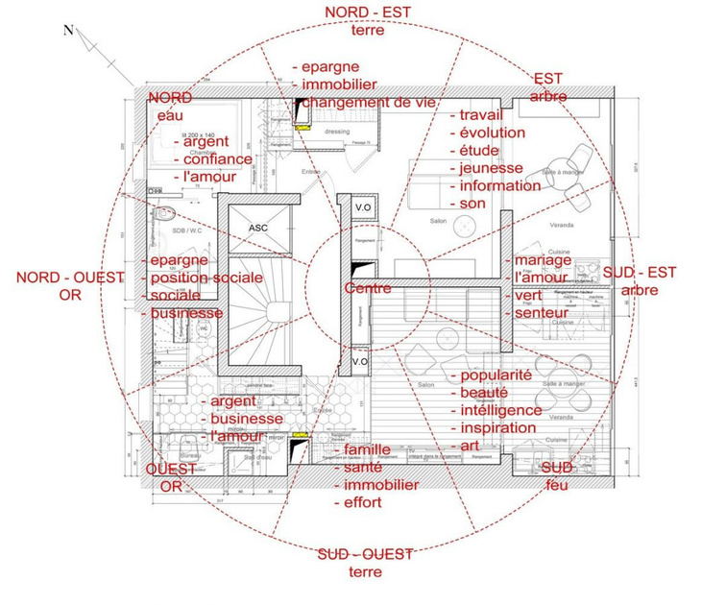
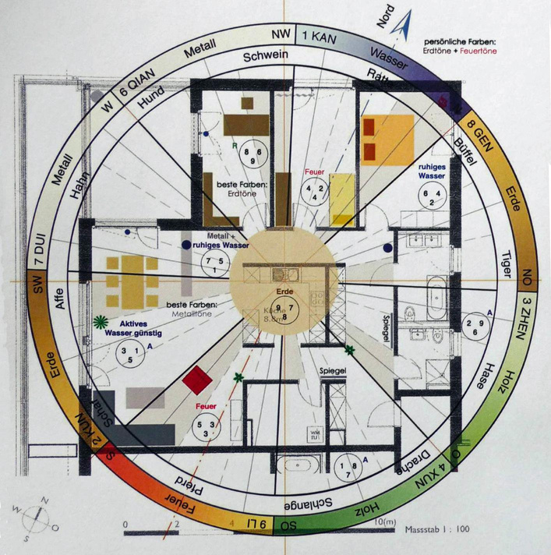
3- Feng Shui et choix des mots
Le feng shui, qui oriente la construction pour capter les bonnes énergies, fait parfois appel à l’écriture. Les noms des lieux ou les inscriptions sont sélectionnés pour leur sonorité et leur sens, dans l’espoir d’attirer des vibrations positives. Un caractère comme 福 (fú, « bonheur ») peut ainsi se retrouver sculpté ou peint sur des éléments du bâtiment.

Slide 21
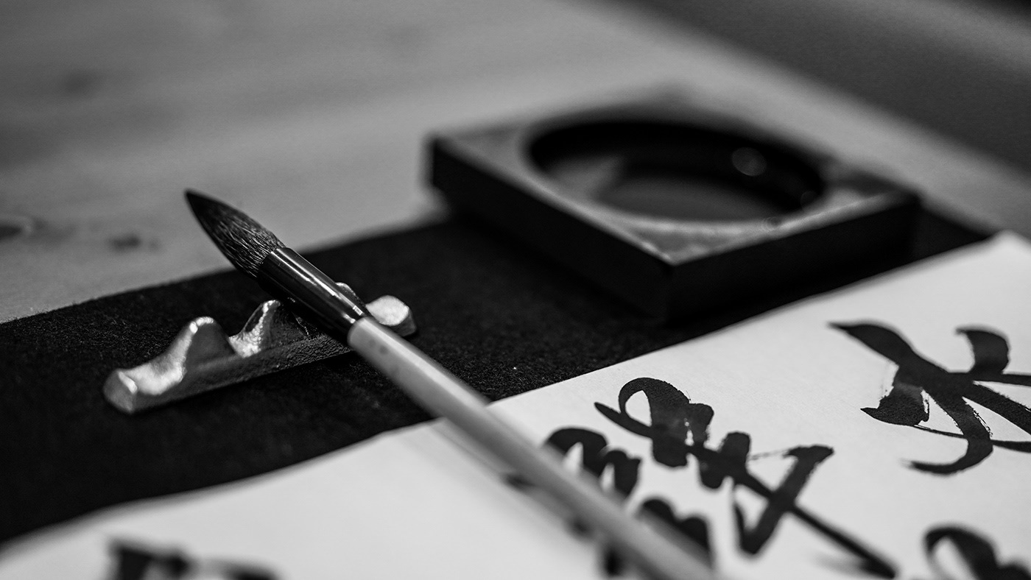
Conclusion
L'écriture chinoise, plus qu'un moyen de communication, est l'âme de la culture chinoise. Elle a évolué des inscriptions divinatoires à la calligraphie, art suprême où l'émotion s'exprime par le trait. En peinture, elle s'unit pour enrichir les œuvres de poésie et de philosophie. En sculpture, elle grave l'histoire et la spiritualité dans la pierre. En architecture, elle décore, nomme et guide, témoignant d'un héritage millénaire toujours vivant.

Slide 22
感謝您的關注

